Slide 2

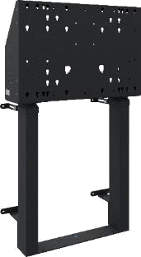
Chytřejší vzdělávání – systémy liftů pro vzdělávání
Volba elektrických stojanů Smart Metals znamená snadno ovladatelné vysoce kvalitní řešení. Univerzální stojany s velkými možnostmi pro dnešek i budoucnost.
Kvalita produktů byla pečlivě testována a nabízí to nejlepší z hlediska spolehlivosti, inovace a snadného používání.

Slide 3
Proč řešení od Smart Metals?
Široké portfolio nabízí lift pro řešení každého požadavku.
Správná investice: univerzální modely s neomezeně zaměnitelnými komponenty, díky čemuž jsou připraveny i na budoucí požadavky.
Jednoduchá obsluha, funkčnost a kvalita podtržená 5-ti letou zárukou jsou pro modely SMMS typickými vlastnostmi.
Snadná a rychlá instalace.
Navrženo a vyrobeno v Nizozemí.

Slide 4
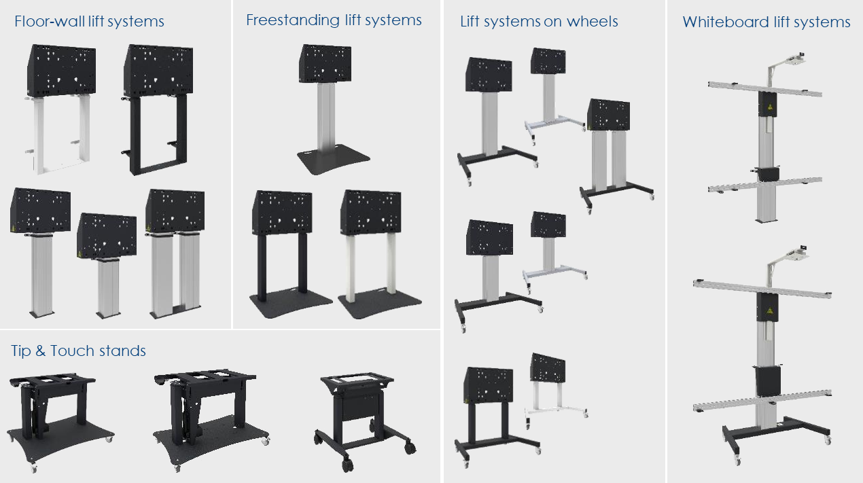
Smart Metals – lift pro každou situaci

Slide 5
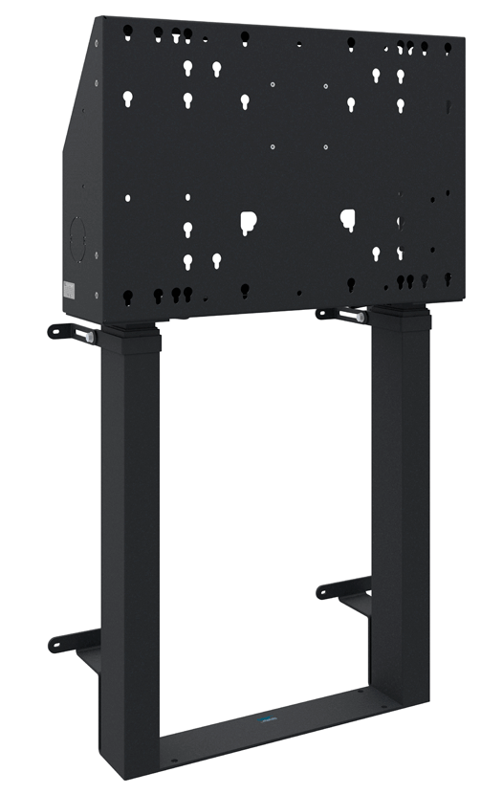

Podlahové stojany s přichycením ke stěně, do 86 palců
Pro velké obrazovky
Dvojitý lift nabízí zvýšenou stabilitu
Bezpečnost především!
Antikolizní systém
Pro displeje 42-86 palců VESA do 600 x 400
Max 120 kg
Pohyb liftu se zastaví pokud rozezná odpor nebo narazí na překážku
Prostor pro příslušenství
Shoda s průmyslovými standardy
Kabinet pro PC a kabely Otvory pro připojení a systémovou integraci
UL a CE certifikace (ISO 60950)
Vždy správná pracovní výška
Různé barvy
Výškově nastavitelné
o 870 mm
Rychlost 38 mm/s
K dispozici v bílé nebo černé
SMMS052.7150W SMMS052.7150B

Slide 6
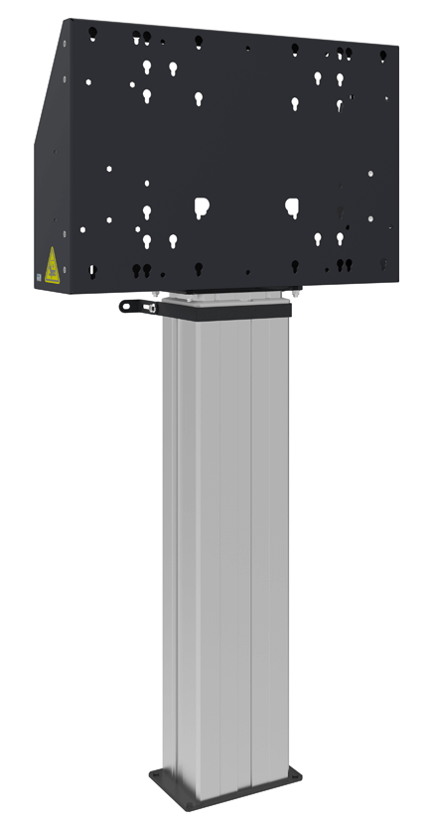
Podlahové stojany s přichycením ke stěně, do 86 palců
Bezpečnost především!
Volitelný antikolizní systém
Pro velké obrazovky
Pro displeje 42-86 palců VESA do 600 x 400
Max 135 kg
Pohyb liftu se zastaví pokud rozezná odpor nebo narazí na překážku
Prostor pro příslušenství
Shoda s průmyslovými standardy
Kabinet pro PC a kabely Otvory pro připojení a systémovou integraci
UL a CE certifikace (ISO 60950)
Vždy správná pracovní výška
High-endové materiály
Výškově nastavitelné
o 500/600 mm
Sloupec vyroben z vysoce kvalitního hliníku
SMMS052.7200 SMMS052.7250

Slide 7
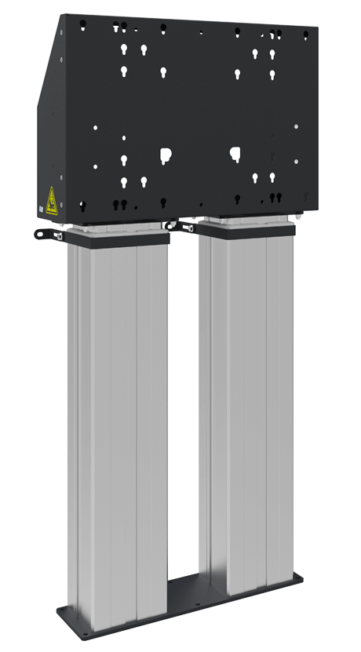
Podlahové stojany s přichycením ke stěně, do 98 palců
Pro XXL obrazovky
Dvojitý lift nabízí vyšší stabilitu
Bezpečnost především!
Volitelný antikolizní systém
Pro displeje 42-98 palců VESA do 600 x 400
Max 200 kg
Pohyb liftu se zastaví pokud rozezná odpor nebo narazí na překážku.
Prostor pro příslušenství
Shoda s průmyslovými standardy
Kabinet pro PC a kabely Otvory pro připojení a systémovou integraci
UL a CE certifikace (ISO 60950)
Vždy správná pracovní výška
High-endové materiály
Výškově nastavitelné
o 600 mm
Sloupec vyroben z vysoce kvalitního hliníku
SMMS052.7110

Slide 8
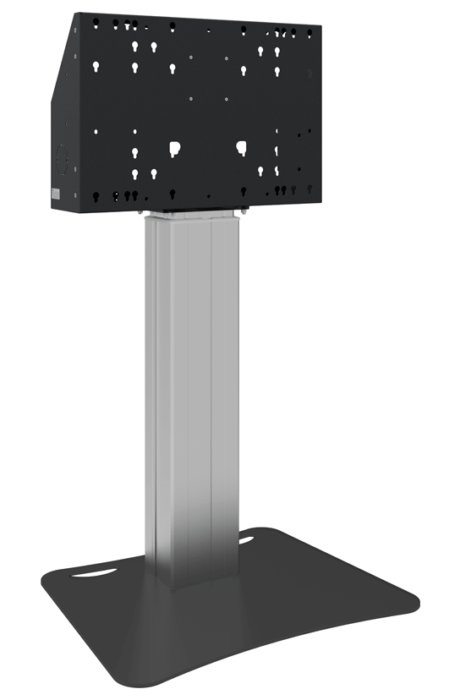

Volně stojící, do 86 palců, volitelný bezpečnostní systém
Ideální , pokud není dovoleno vrtat do podlahy. Určeno pro velké úhlopříčky
Bezpečnost především!
Volitelný antikolizní systém
Pro displeje 42-86 palců VESA do 600 x 400
Max 135 kg
Pohyb liftu se zastaví pokud rozezná odpor nebo narazí na překážku.
Prostor pro příslušenství
Shoda s průmyslovými standardy
Kabinet pro PC a kabely Otvory pro připojení a systémovou integraci
UL a CE certifikace (ISO 60950)
Vždy správná pracovní výška
High-endové materiály
Výškově nastavitelné
o 600 mm. Rychlost pohybu do 20 mm/s.
Sloupec vyroben z vysoce kvalitního hliníku
SMMS062.7410

Slide 9
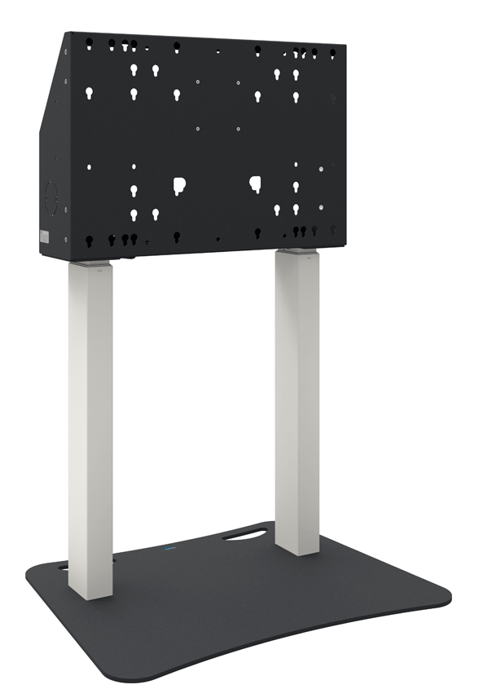
Volně stojící, do 86 palců, včetně bezpečnostního systému
Perfektní pohyblivost, použití ve více místnostech
Bezpečnost především!
Volitelný antikolizní systém
Displeje 42-86 palců
VESA do 600 x 400
Max 120 kg
Pohyb liftu se zastaví pokud rozezná odpor nebo narazí na překážku.
Prostor pro příslušenství
Shoda s průmyslovými standardy
Kabinet pro PC a kabely Otvory pro připojení a systémovou integraci
UL a CE certifikace (ISO 60950)
Vždy správná pracovní výška
Různé barvy
Výškově nastavitelné
o 870 mm. Rychlost pohybu 38 mm/s.
K dispozici v bílé nebo černo/bílé.
SMMS062.7420.01 (black) SMMS062.7420.11 (white)

Slide 10
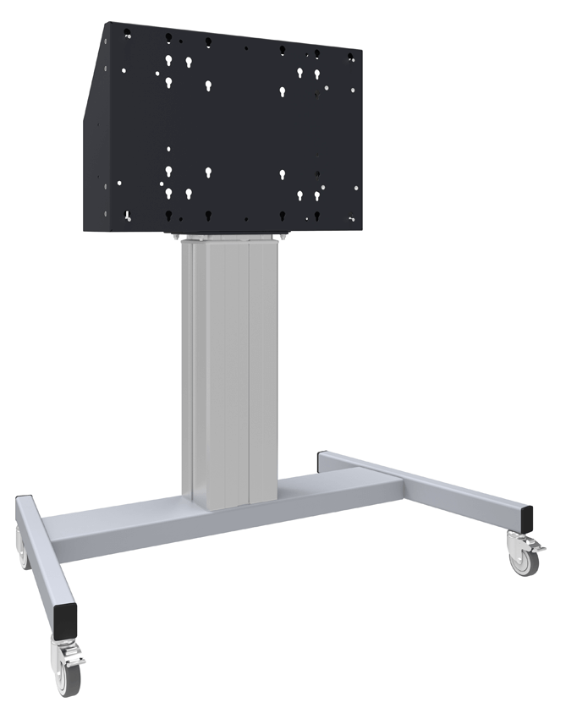
Pojízdný lift, do 86 palců, volitelný bezpečnostní systém
Perfektní pohyblivost, použití ve více místnostech
Bezpečnost především!
Volitelný antikolizní systém
Displeje do 86 palců
VESA do 600 x 400
Max 120 kg
Pohyb liftu se zastaví pokud rozezná odpor nebo narazí na překážku.
Prostor pro příslušenství
.
Shoda s průmyslovými standardy
Kabinet pro PC a kabely Otvory pro připojení a systémovou integraci
UL a CE certifikace (ISO 60950)
Vždy správná pracovní výška
High-endové materiály
Výškově nastavitelné
o 500 nebo 600 mm.
Sloupec vyroben z vysoce kvalitního hliníku
Dostupný v černé nebo stříbrné
SMMS062.7270 (silver grey) SMMS062.7290 (silver grey)
SMMS062.7275 (black) SMMS062.7295 (black)

Slide 11
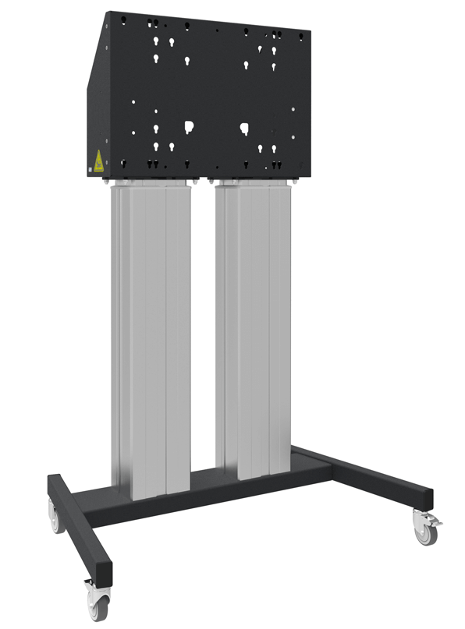
Pojízdný lift, do 98 palců, volitelný bezpečnostní systém
Perfektní pohyblivost, použití ve více místnostech
Bezpečnost především!
Volitelný antikolizní systém
Displeje do 98 palců
VESA do 600 x 400
Max 160 kg
Pohyb liftu se zastaví pokud rozezná odpor nebo narazí na překážku.
Prostor pro příslušenství
Shoda s průmyslovými standardy
Kabinet pro PC a kabely Otvory pro připojení a systémovou integraci
UL a CE certifikace (ISO 60950)
Vždy správná pracovní výška
High-endové materiály
Výškově nastavitelné
o 600 mm.
Sloupec vyroben z vysoce kvalitního hliníku
SMS062.7105

Slide 12
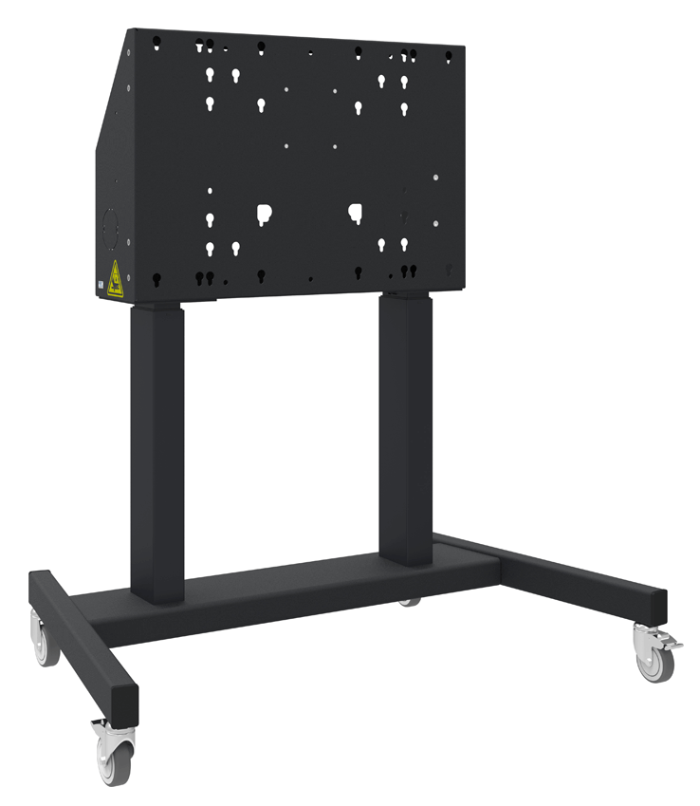
Pojízdný lift, do 86 palců, včetně bezpečnostního systému
Zvýšená stabilita díky dvěma sloupcům.
Bezpečnost především!
Volitelný antikolizní systém
Displeje do 86 palců
VESA do 600 x 400
Max 120 kg
Pohyb liftu se zastaví pokud rozezná odpor nebo narazí na překážku.
Prostor pro příslušenství
Shoda s průmyslovými standardy
Kabinet pro PC a kabely Otvory pro připojení a systémovou integraci
UL a CE certifikace (ISO 60950)
Vždy správná pracovní výška
Různé barvy
Výškově nastavitelné
o 660 mm.
Rychlost do 38 mm/s.
K dispozici v černé a stříbrné.
SMMS062.7205W (white) SMMS062.7205B (black)

Slide 13
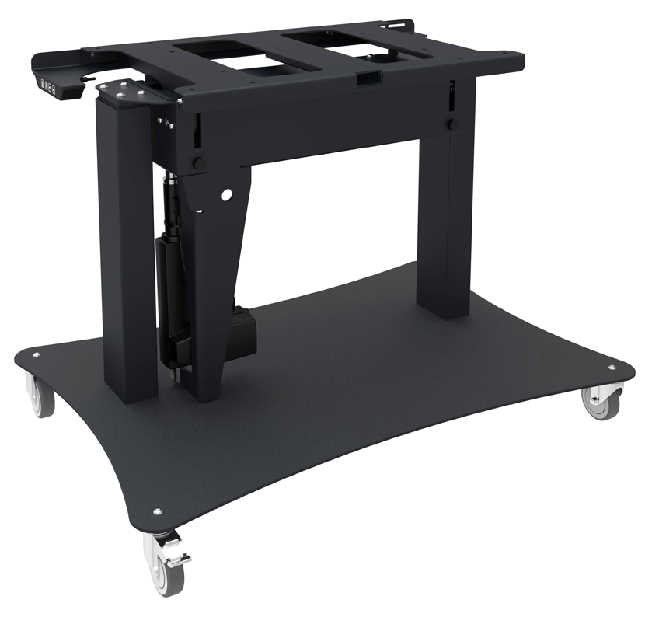
Pojízdný stojan řady Tip & Touch, do 75 palců
Pro velké obrazovky
Bezpečnost především!
Antikolizní systém
Displeje do 75 palců
VESA do 600 x 400
Max 95 kg
Pohyb liftu se zastaví pokud rozezná odpor nebo narazí na překážku.
Perfektní flexibilita
Pro různé uživatele
Obrazovka nastavitelná do horizontální i vzpřímené pozice. Kola pro bezpečnou manipulaci.
Také model pro děti (nižší) a vozíčkáře (širší)
Vždy správná pracovní výška
Systém vedení kabelů
Výškově nastavitelné o 660 mm.
Kabelový průchod integrovaný v základně.
SMMS062.7650 SMMS062.7650-95

Slide 14
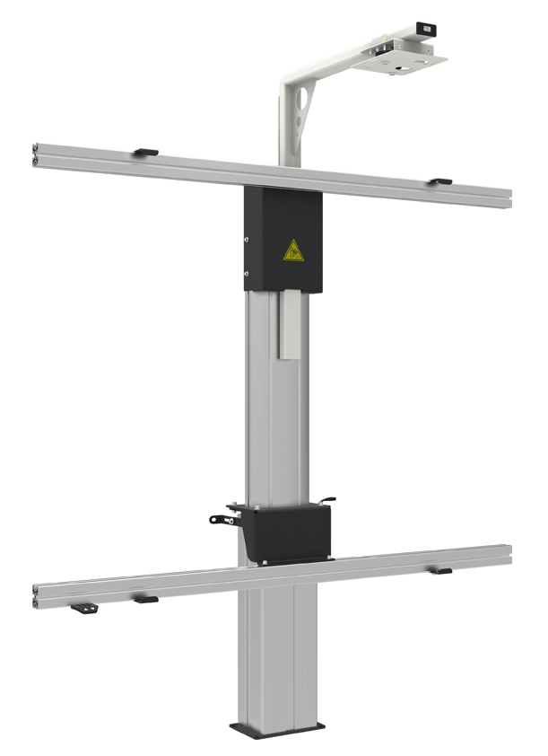
Podlahový lift systém pro interaktivní tabule s přichycením ke stěně
Univerzální uchycení tabule
Pro tabule do 101 palců
Max 80 kg
Vždy správná pracovní výška
Výškově nastavitelné o 500 mm. Včetně dálkového ovládání.
Výjimečná stabilita
Možnost montáže k podlaze a ke stěně.
SMMS152.1000-77 SMMS152.1000-87 SMMS152.1000-101

Slide 15
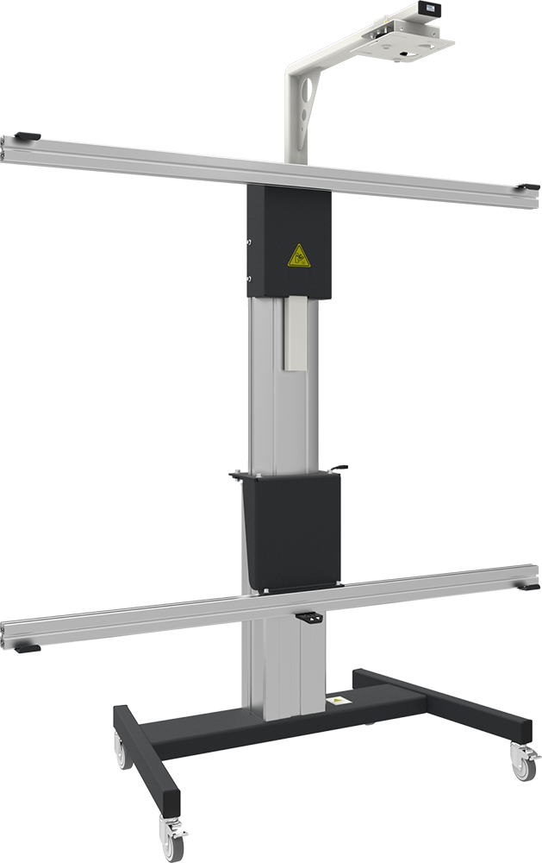
Pojízdný lift systém pro interaktivní tabule
Univerzální uchycení tabule
Pro tabule do 101 palců
Max 80 kg
Vždy správná pracovní výška
Výškově nastavitelné o 500 mm. Včetně dálkového ovládání.
Perfektní pohyblivost
Kolečka pro přemisťování mezi místnostmi. Projde dveřmi do 2315x930 mm.
SMMS152.2000-77 SMMS152.2000-87 SMMS152.2000-101

Slide 16
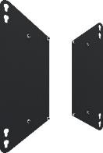
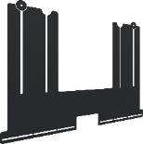
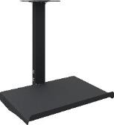
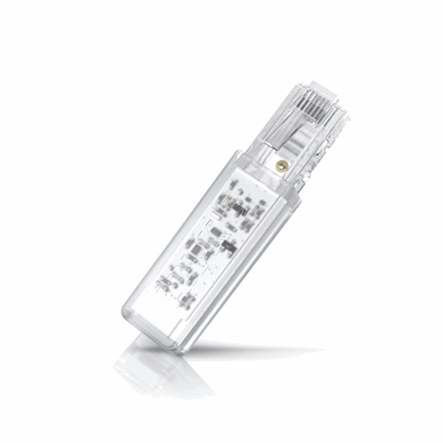
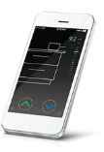
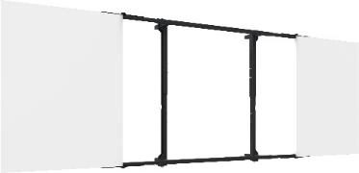
Příslušentví pro lifty
Široká škála příslušenství pro další rozšíření funkcionality liftů Smart Metals. Například:
  VESA adaptér
  Podstavec na laptop
  Držák na kameru
  Držák na soundbar
  Bluetooth modul (IOS/Android)
  RF dálkové ovládání
  RS232/RJ45 protokol pro programování AMS/Extron/Creston etc.
  Postranní panely pro interaktivní tabule
  ….

Slide 17

Podpora prodeje

Slide 18
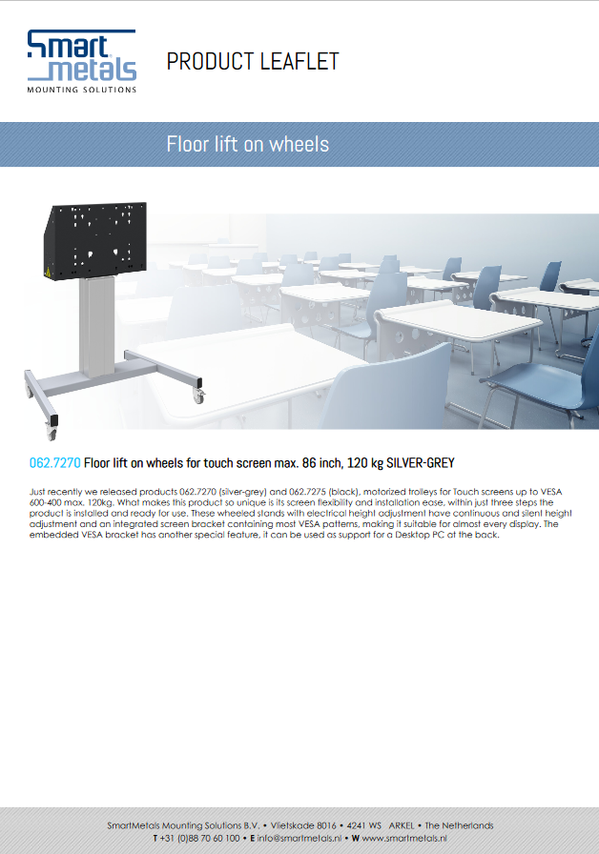
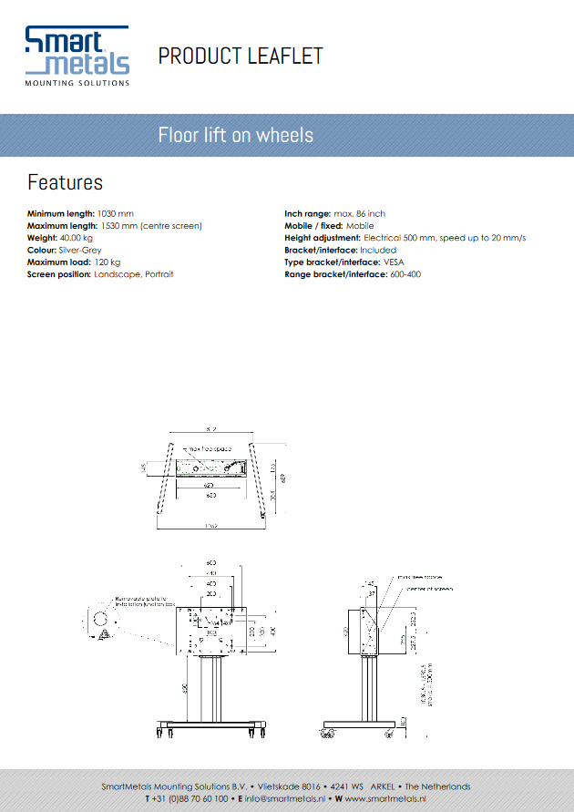
Smart Metals – Prodejní a marketingové nástroje
Digitální katalogové listy
Tištěné materiály dostupné na objednávku
Detaily o jednotlivých modelech najdete na webuSmart Metals:
www.smartmetals.nl
Detailní informace a školení vyžádejte od našich obchodních zástupců.

